Slide 1

AMERICA.-LA VUELTA AL MUNDO EN 385 JARDINES.-BURLE MARX.-Aterro do Flamengo.-Copacabana.-Kuala Lumpur.-Parque Américo Renee.-Pampulha Lake.-Residencia Raúl de Sosa.-Petrobras.-Rio de Janeiro.-Embassy of Belgium.-Brasilia
Selección de textos y fotografías por
JOSE ELIAS BONELLS- enganchado música brasilera

Slide 2
Aterro do Flamengo
Parque do Flamengo, oficialmente Parque Brigadeiro Eduardo Gomes, también conocido popularmente como Flamengo o relleno sanitario, es un complejo de ocio en Río de Janeiro , Brasil.
Fue construido sobre relleno sanitario en Bahía de Guanabara .
El parque se extiende desde Santos-Dumont Airport , en el centro de la ciudad hasta principios de Botafogo Beach en el sur.

Slide 3
Entre los elementos del complejo incluyen:. el Museo de Arte Moderno de Río de Janeiro , el Monumento a los Muertos de la Segunda Guerra Mundial , la Marina da Gloria , el Monumento a Estacio de Sá , una autopista, las áreas para la práctica de deportes , restaurante y dos playas ( la Gloria y la Flamengo ).
En tramo ocupado hoy por Eduardo Gomes Park, el paseo marítimo tenía una conformación original recortada con calas pequeñas aquí y allá, como Russel Beach (en el momento actual de la Glória del hotel ), o la bolsa de Alférez.

Slide 4
Los primeros trabajos de puesta a tierra de la región se remontan a principios del siglo XX, cuando se construyó la Avenida Beira-Mar , la Plaza de París y la Avenida da Praia do Flamengo.
El desmantelamiento gradual del Castillo del Morro proporcionó material para nuevos vertederos en la región central, como el aeropuerto Santos-Dumont.
En la década de 1950 , con las rocas del desmantelamiento del Morro de Santo Antonio , ha iniciado la construcción de una escollera que se inició en el calabozo , se mantuvo en la región de la Gloria y se fue a la mar en un rango estrecho hasta la curva de la colina de la viuda , formando una laguna que finalmente fue rellenada de tierra.

Slide 5
El relleno sanitario (así se llama) se utilizó en los acontecimientos de la Congreso Eucarístico Internacional de 1955.
Más tarde, la zona fue ocupada por el Museo de Arte Moderno (1958) y el monumento a los muertos de la Segunda Guerra Mundial (1960).
Años más tarde, se realizó la mayor parte del relleno.
La colina fue retirada de los escombros que se vierten en el mar, formando, a partir de la profundidad de Dungeon hasta la colina de la viuda , un largo banco de arena de piedras dispuestas para formar una laguna y franja de arena de la playa de Flamengo . El plan original contemplaba la construcción de carriles expresos entre el Centro y la Zona Sur.

Slide 6
Pero la idea de crear un gran parque en la zona, a lo largo de los carriles, se atribuye a la paisajista Carlota de Macedo Soares , amiga del gobernador del estado de Guanabara Carlos Lacerda .
Con un diseño paisajista de Roberto Burle Marx , el nuevo parque fue diseñado para actividades deportivas, consiguiendo campos de fútbol , tenis , voleibol , baloncesto , pistas de aeromodelismo y modelismo naval , se destacan los campos de fútbol en la playa de Flamengo inicial.

Slide 7
El diseño del Parque Brigadeiro Eduardo Gomes entró en la plaza de Cuauhtémoc y los alrededores del monumento a los muertos de la Segunda Guerra Mundial y el Museo de Arte Moderno de Río de Janeiro , fue seguido en Clover Edson Luís , en la Marina da Glória (inaugurado en 1982) y en Praia de Botafogo .
También se construyeron en el parque: el Museo Carmen Miranda , Restaurante Río de Janeiro, que actualmente está ocupado por una red de sucursales de restaurantes de carnes Porcão , el pabellón japonés, un edificio de estilo modernista, inspirado en la arquitectura japonesa y es actualmente ocupado por la administración del parque, un teatro de marionetas, un anfiteatro y un gazebo.

Slide 8
Todos los equipos en el parque fueron diseñados por el arquitecto Affonso Eduardo Reidy .
En la década de 1970, el parque lleva el nombre del general de brigada Eduardo Gomes , héroe de guerra y político brasileño.
En 1989 , en la conmemoración del bicentenario de la Revolución Francesa , fue erigido en el parque, una réplica temporal de la Torre Eiffel , uno de los más grandes jamás construidos y que sirvió de escenario para conciertos y espectáculos de danza.
En 1992 , el parque fue sede de la Global Forum , que era la sección de exposiciones y debates de la Eco-92 .

Slide 9
Desde 2002, se celebra cada año en todo el mes de agosto, junto al Pabellón Japonés del Parque, el Festival de Japón, un festival de la cultura japonesa .
A principios de siglo, se construyeron varios puestos de socorristas y baño con ducha sobre la Praia do Flamengo .
En junio de 2012, el parque fue sede de la "Cumbre de los Pueblos", un evento que reunió a diversas organizaciones y lo que ocurrió en paralelo con la Conferencia de las Naciones Unidas sobre el Desarrollo Sostenible.

Slide 10
La característica más llamativa del Parque Eduardo Gomes es la diversidad de su flora, compuesta principalmente de especies nativas seleccionadas por Burle Marx . La riqueza vegetal atrae a muchas aves.
Para los bañistas cruzan hacia Praia do Flamengo, fueron construidas pasarelas con curvaturas suaves en las autopistas y pasos subterráneos debajo de estas.
Las calles están cerradas al tráfico los domingos y festivos desde siete hasta dieciocho horas para permitir su utilización por los asistentes del parque.
En ocasiones, las pistas se utiliza para el atletismo y el ciclismo.

Slide 11
El lugar también se usa ocasionalmente para conciertos del gran público.
Frente a la oposición de los vecinos, que temen por la incapacidad del transporte y la depredación del parque, estos eventos se han vuelto menos frecuentes.

Slide 12
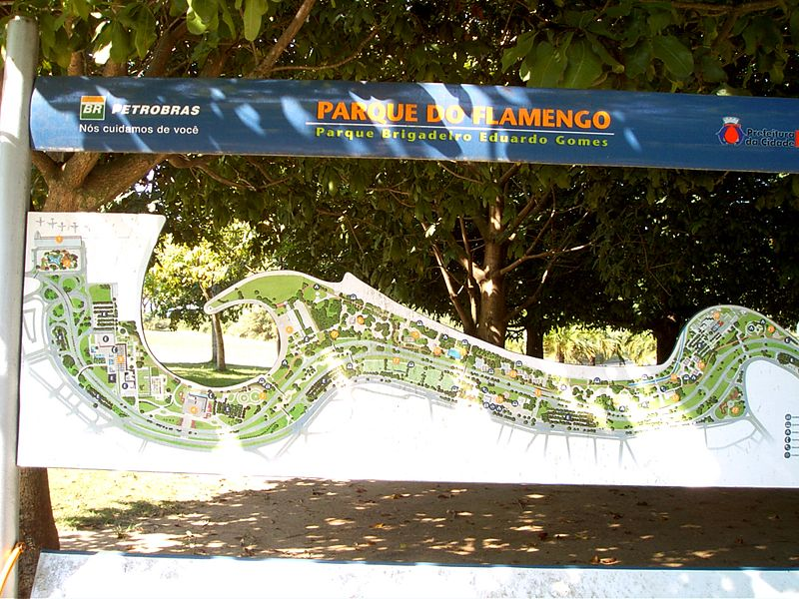
Notes:
Aterro do Flamengo

Slide 13
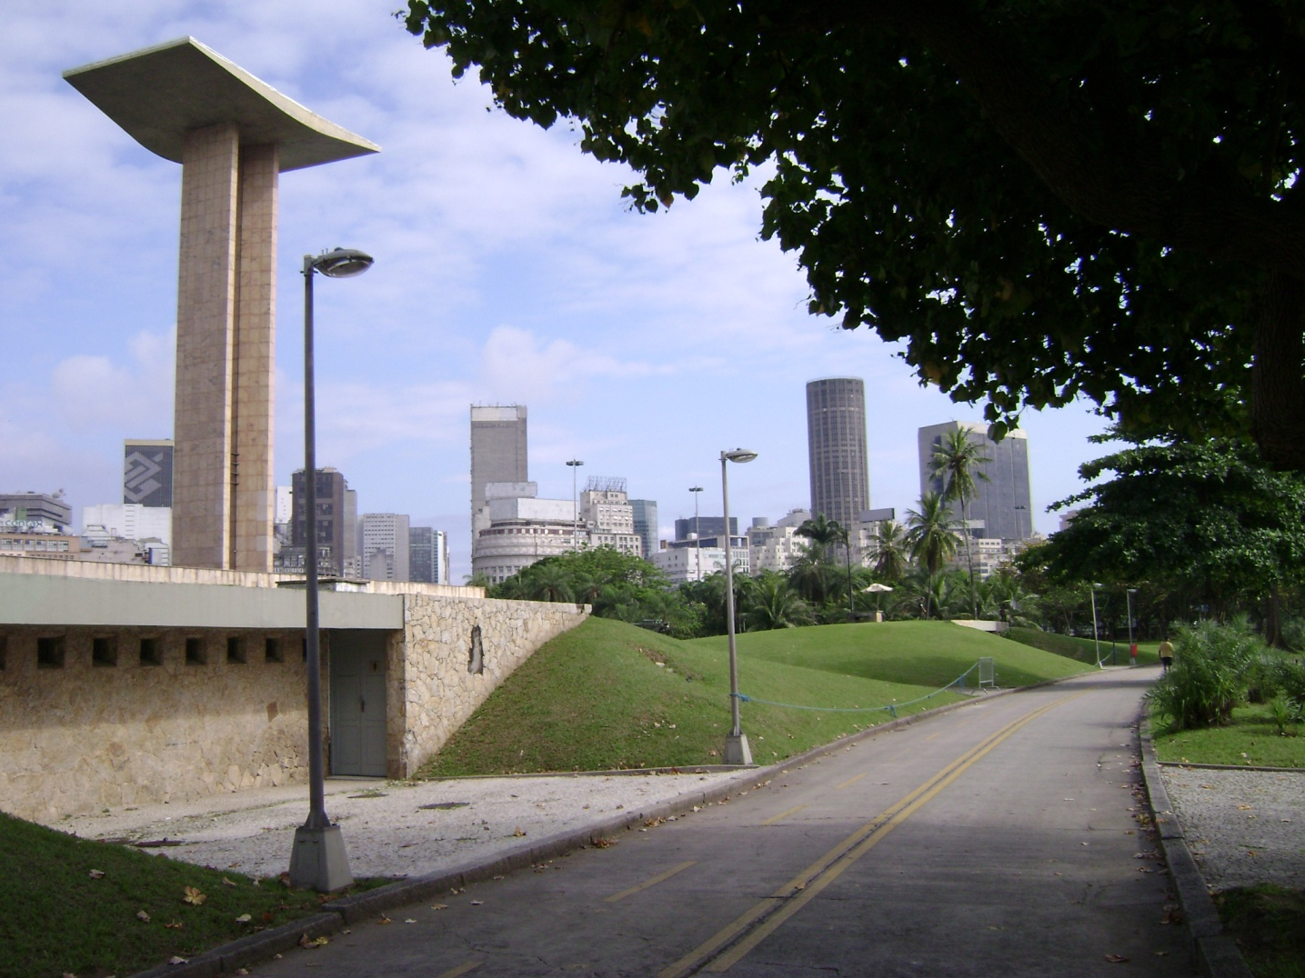
Notes:
Aterro do Flamengo

Slide 14
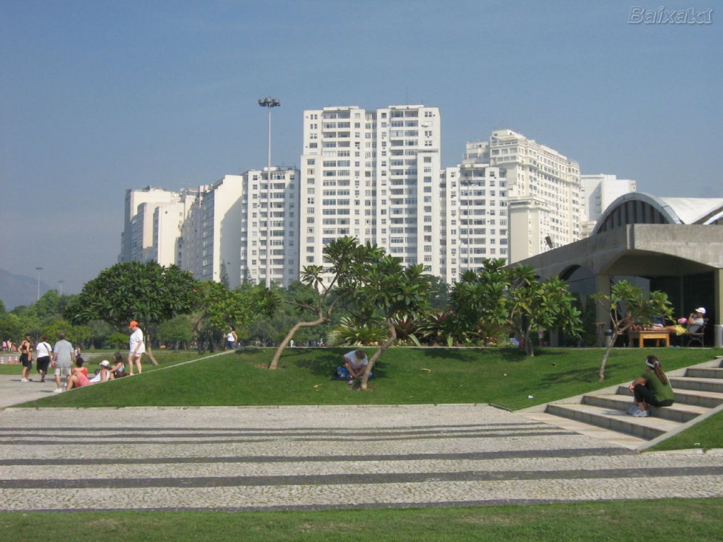
Notes:
Aterro do Flamengo

Slide 15
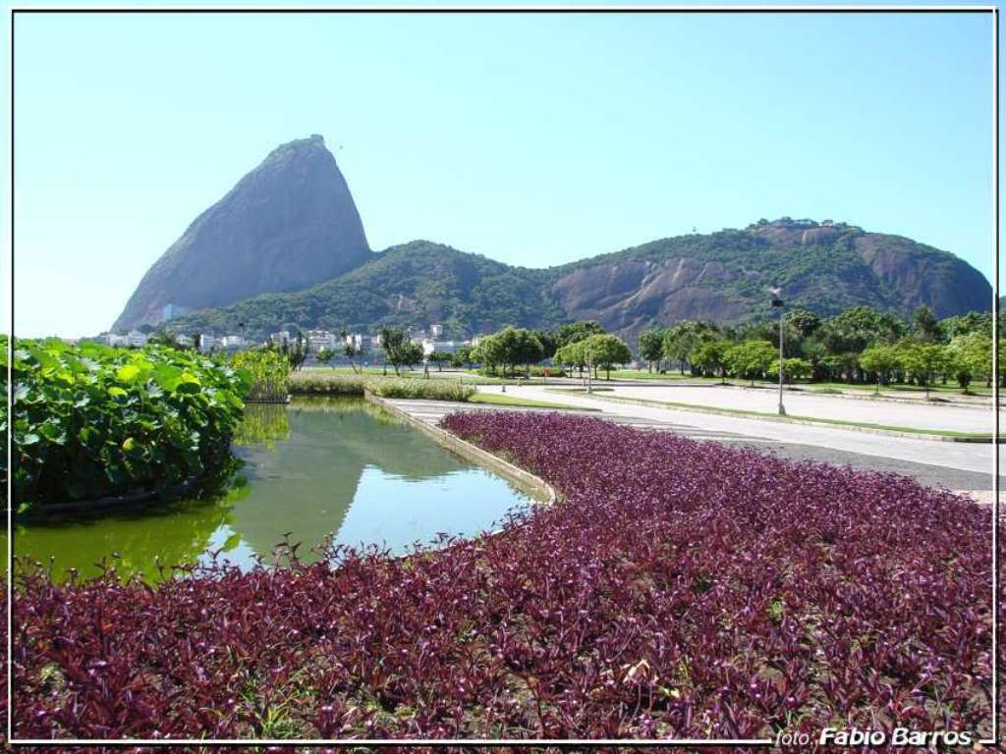
Aterro do Flamengo
Notes:
Aterro do Flamengo

Slide 16
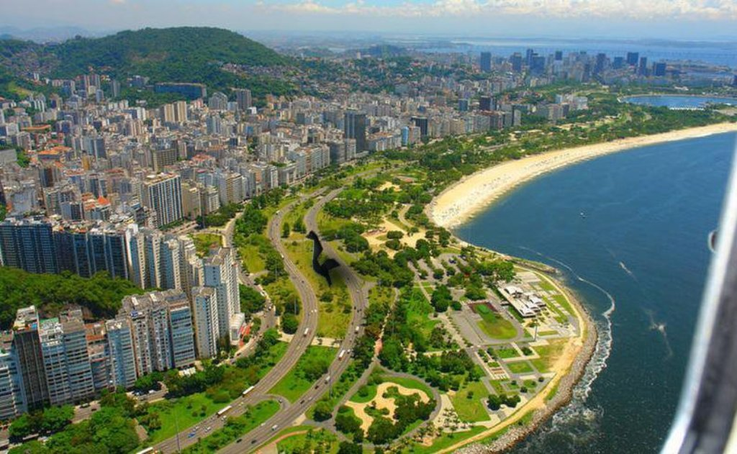
Notes:
Aterro do Flamengo

Slide 17
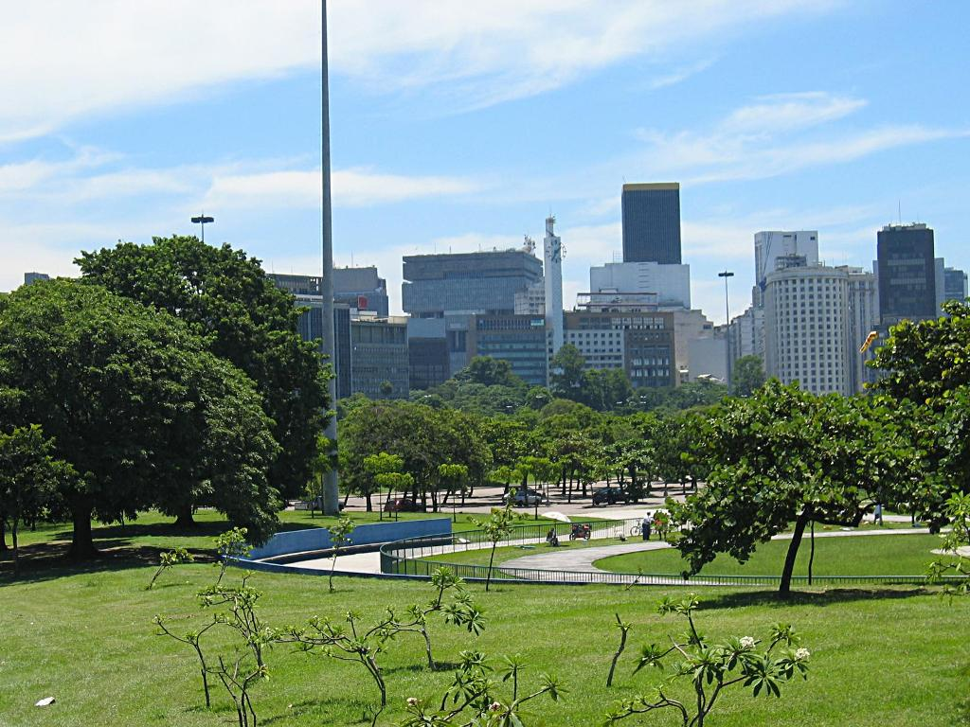
Notes:
Aterro do Flamengo

Slide 18
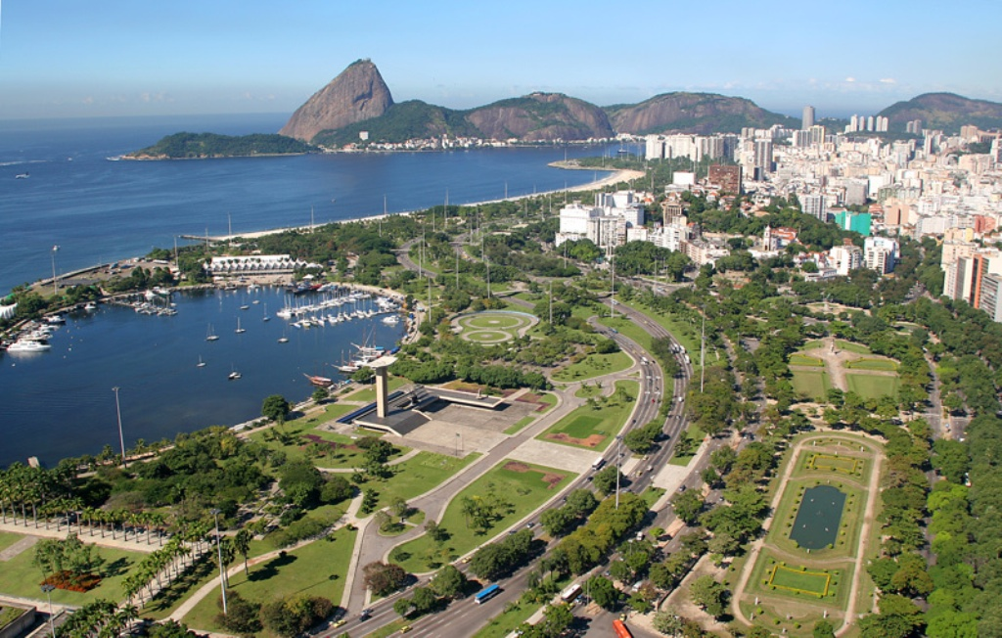
Notes:
Aterro do Flamengo

Slide 19
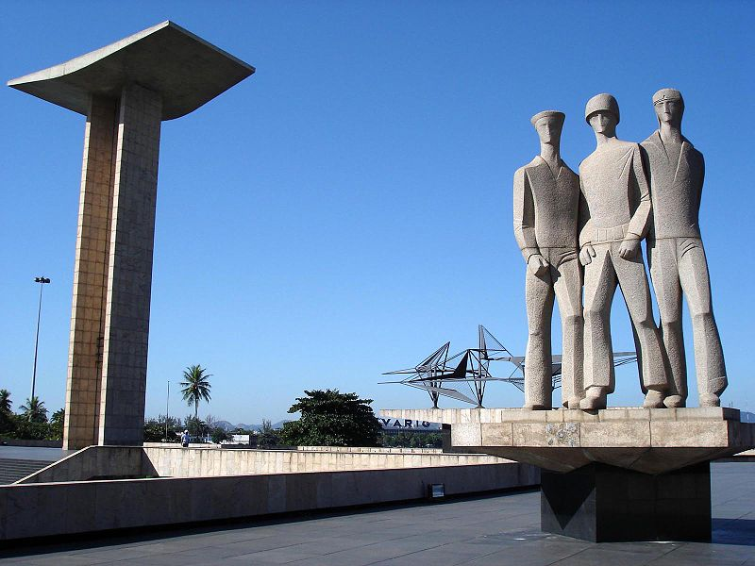
Notes:
Aterro do Flamengo

Slide 20
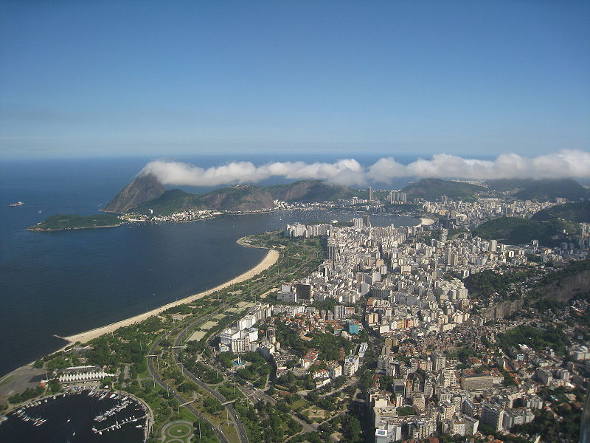
Notes:
Aterro do Flamengo

Slide 21
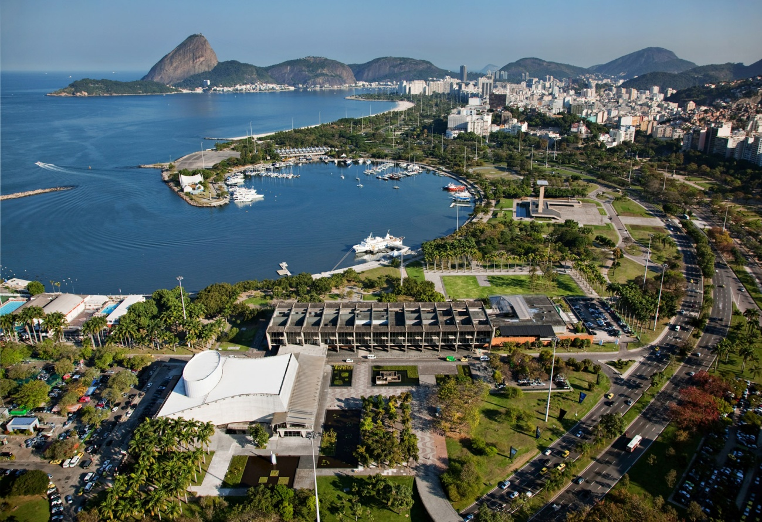
Notes:
Aterro do Flamengo

Slide 22
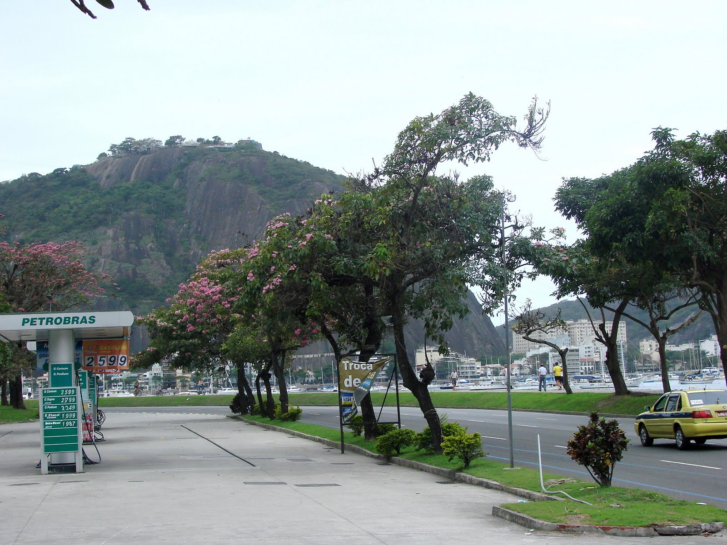
Notes:
Aterro do Flamengo

Slide 23
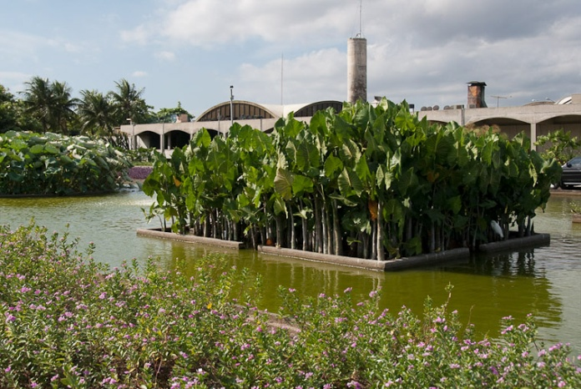
Notes:
Aterro do Flamengo

Slide 24
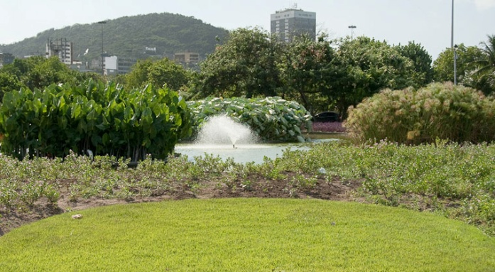
Notes:
Aterro do Flamengo

Slide 25
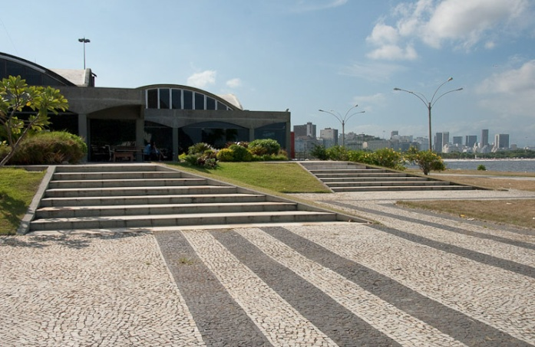
Notes:
Aterro do Flamengo

Slide 26
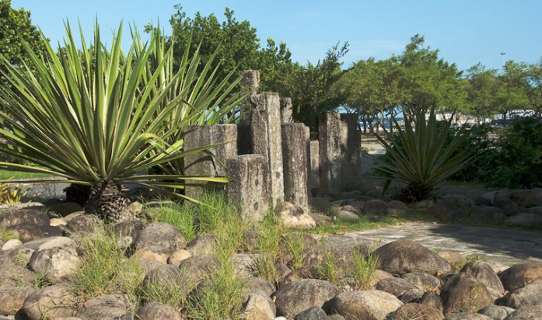
Notes:
Aterro do Flamengo

Slide 27
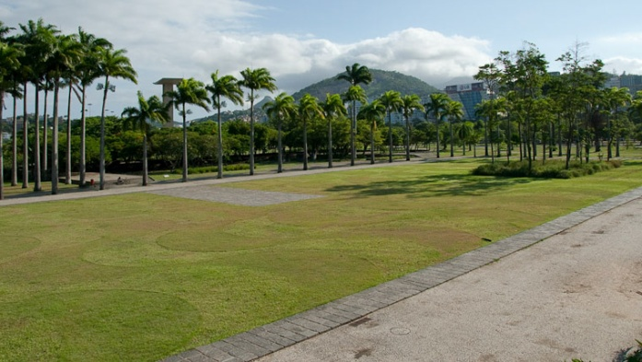
Notes:
Aterro do Flamengo

Slide 28
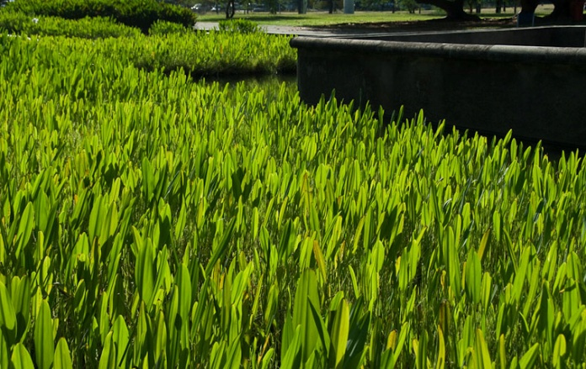
Notes:
Aterro do Flamengo

Slide 29
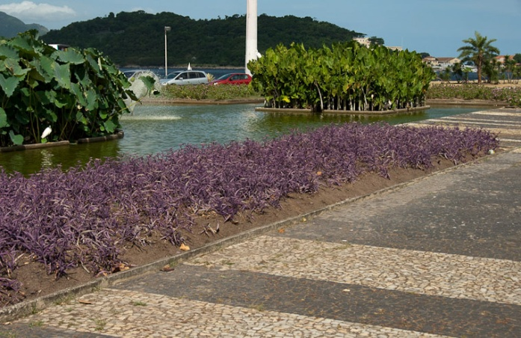
Notes:
Aterro do Flamengo.-SETCRASEA

Slide 30
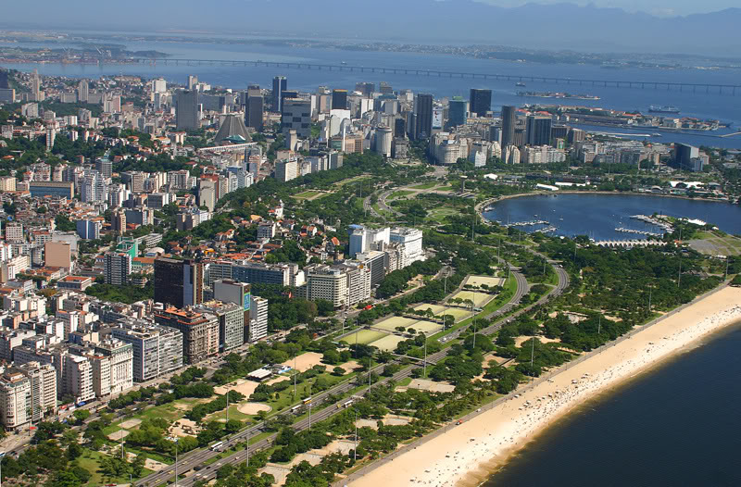
Notes:
Aterro do Flamengo

Slide 31
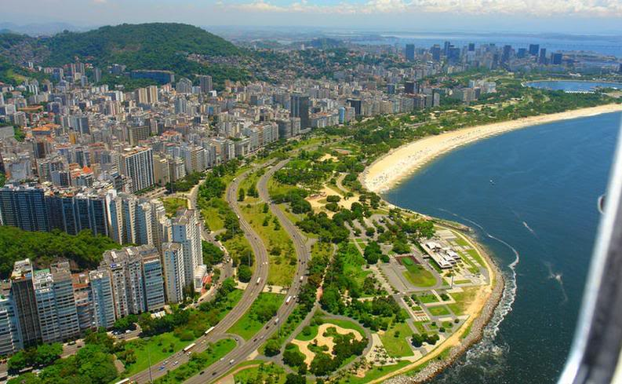
Notes:
Aterro do Flamengo

Slide 32
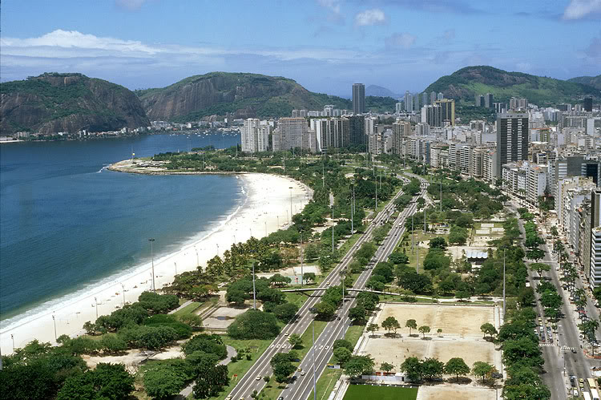
Notes:
Aterro do Flamengo

Slide 33
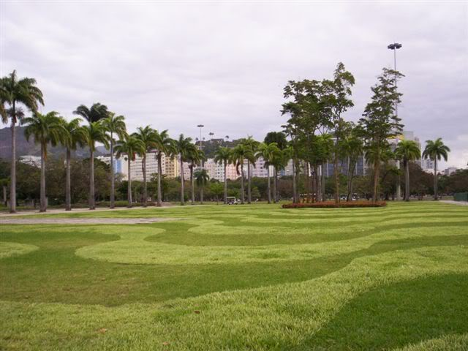

Slide 34
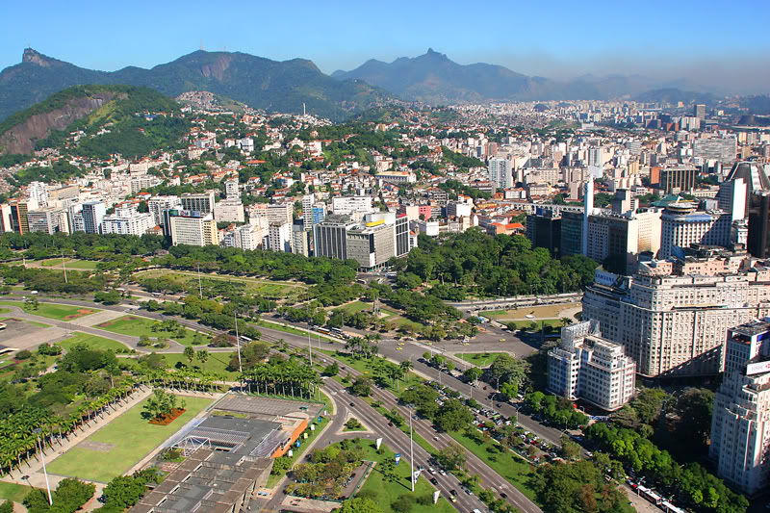
Notes:
Aterro do Flamengo

Slide 35

Notes:
Aterro do Flamengo

Slide 36
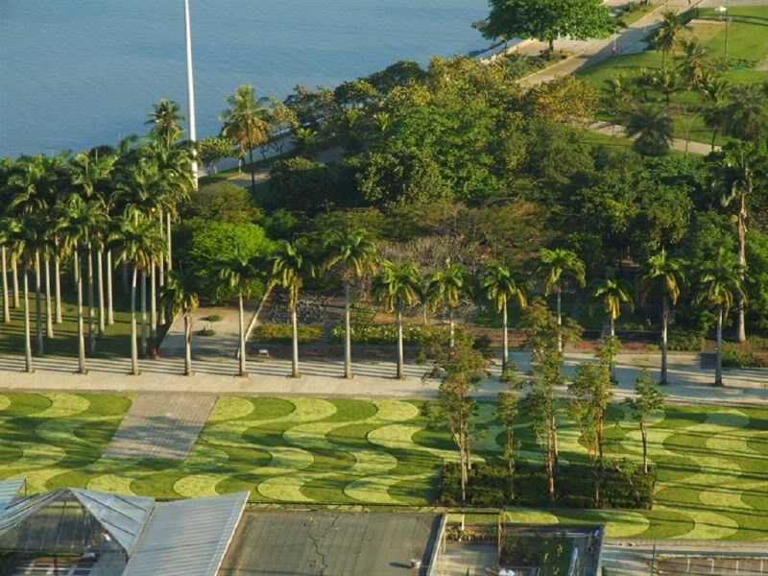
Notes:
Aterro do Flamengo

Slide 37
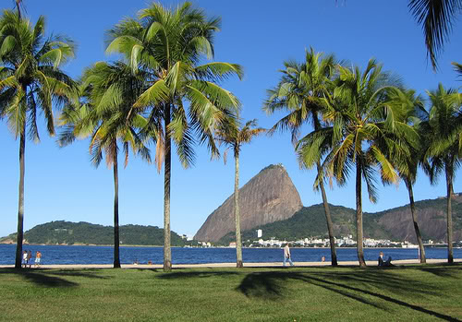
Notes:
Aterro do Flamengo

Slide 38
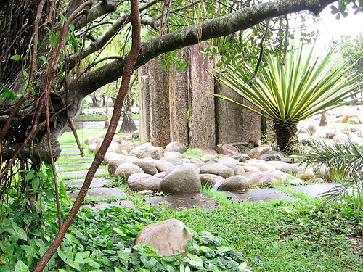
Notes:
Aterro do Flamengo

Slide 39
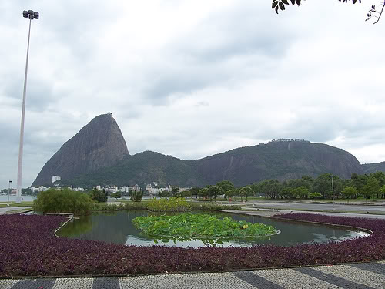
Notes:
Aterro do Flamengo

Slide 40
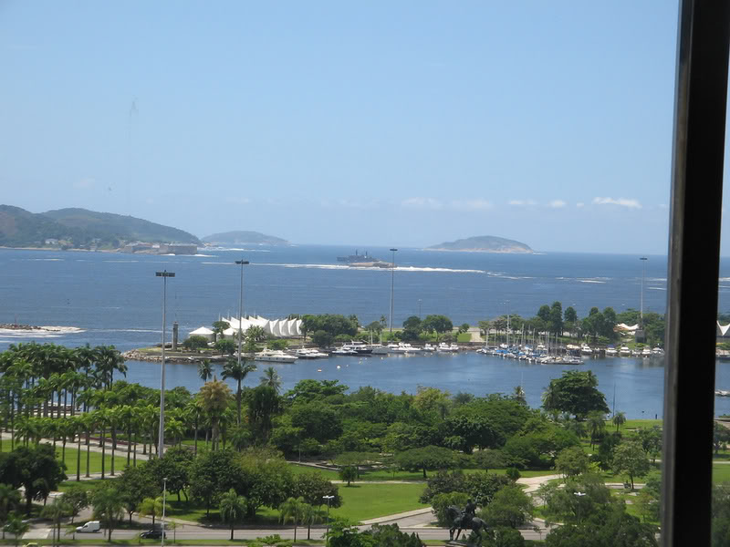
Notes:
Aterro do Flamengo

Slide 41
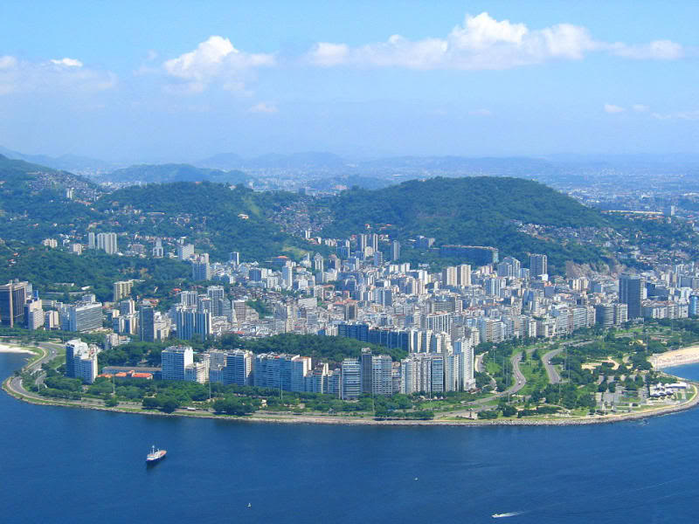
Notes:
Aterro do Flamengo

Slide 42
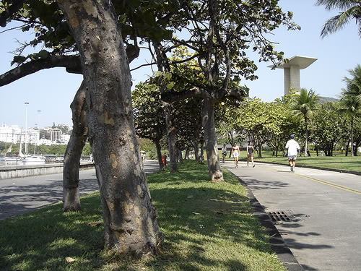
Notes:
Aterro do Flamengo

Slide 43
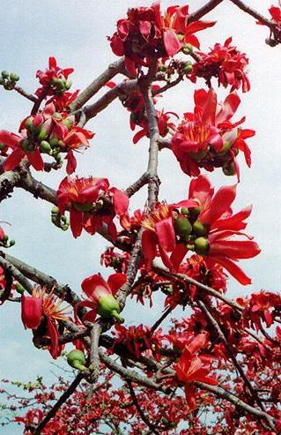
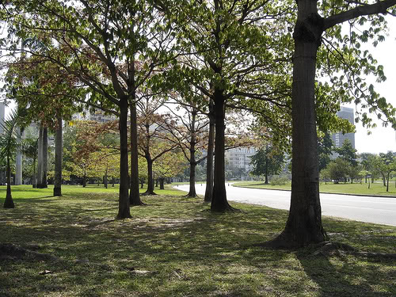
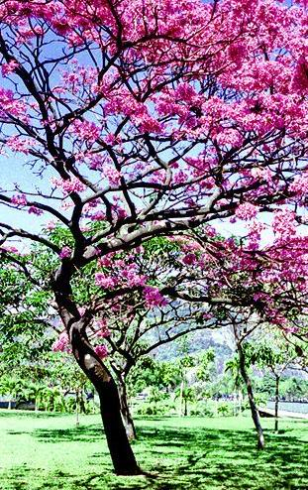
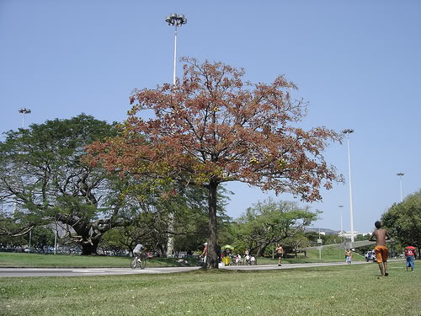

Slide 44
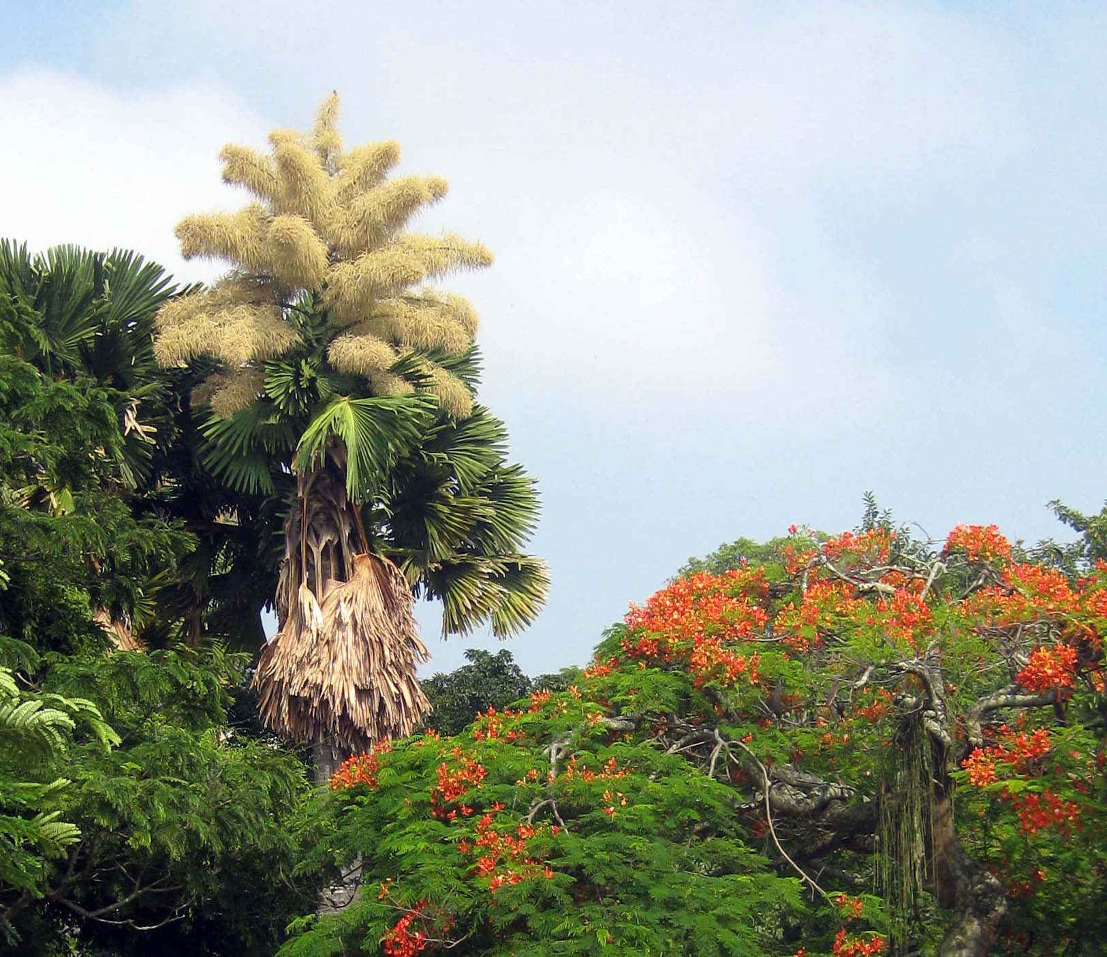
Notes:
Corypha umbraculifera

Slide 45
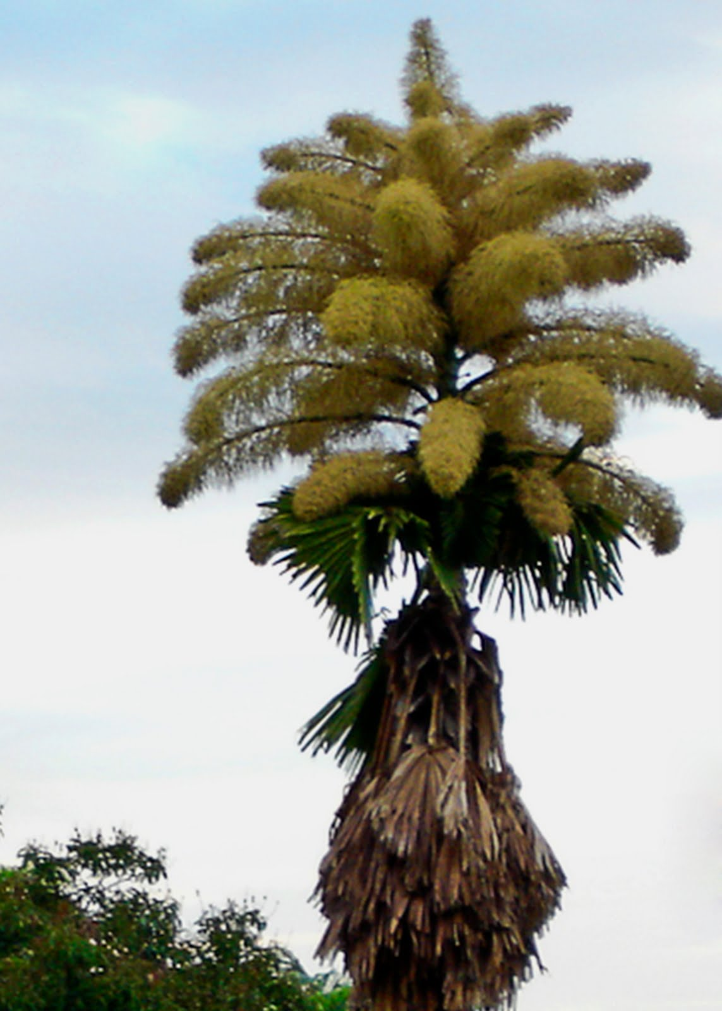
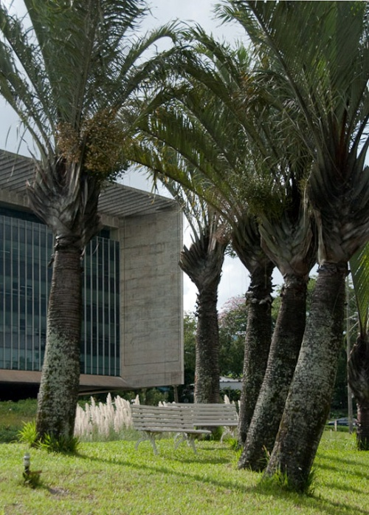
Notes:
Corypha y Neodipsis

Slide 46
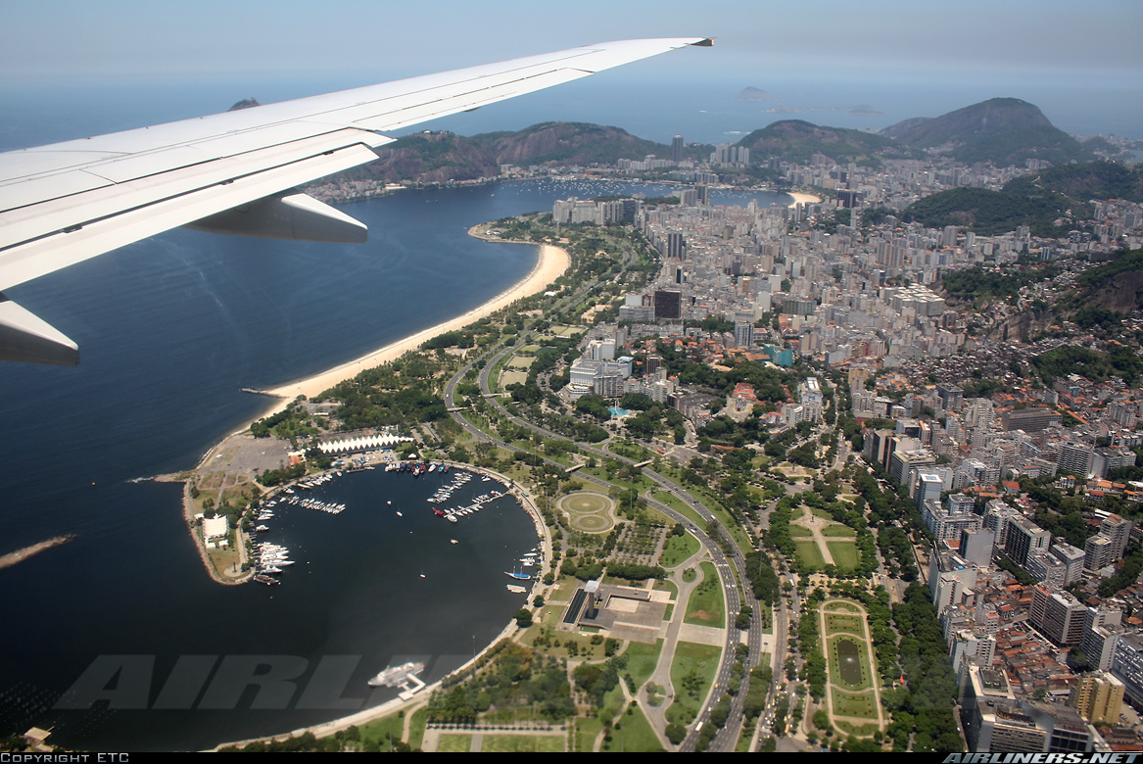
Notes:
Aterro do Flamengo

Slide 47

Notes:
Aterro do Flamengo

Slide 48
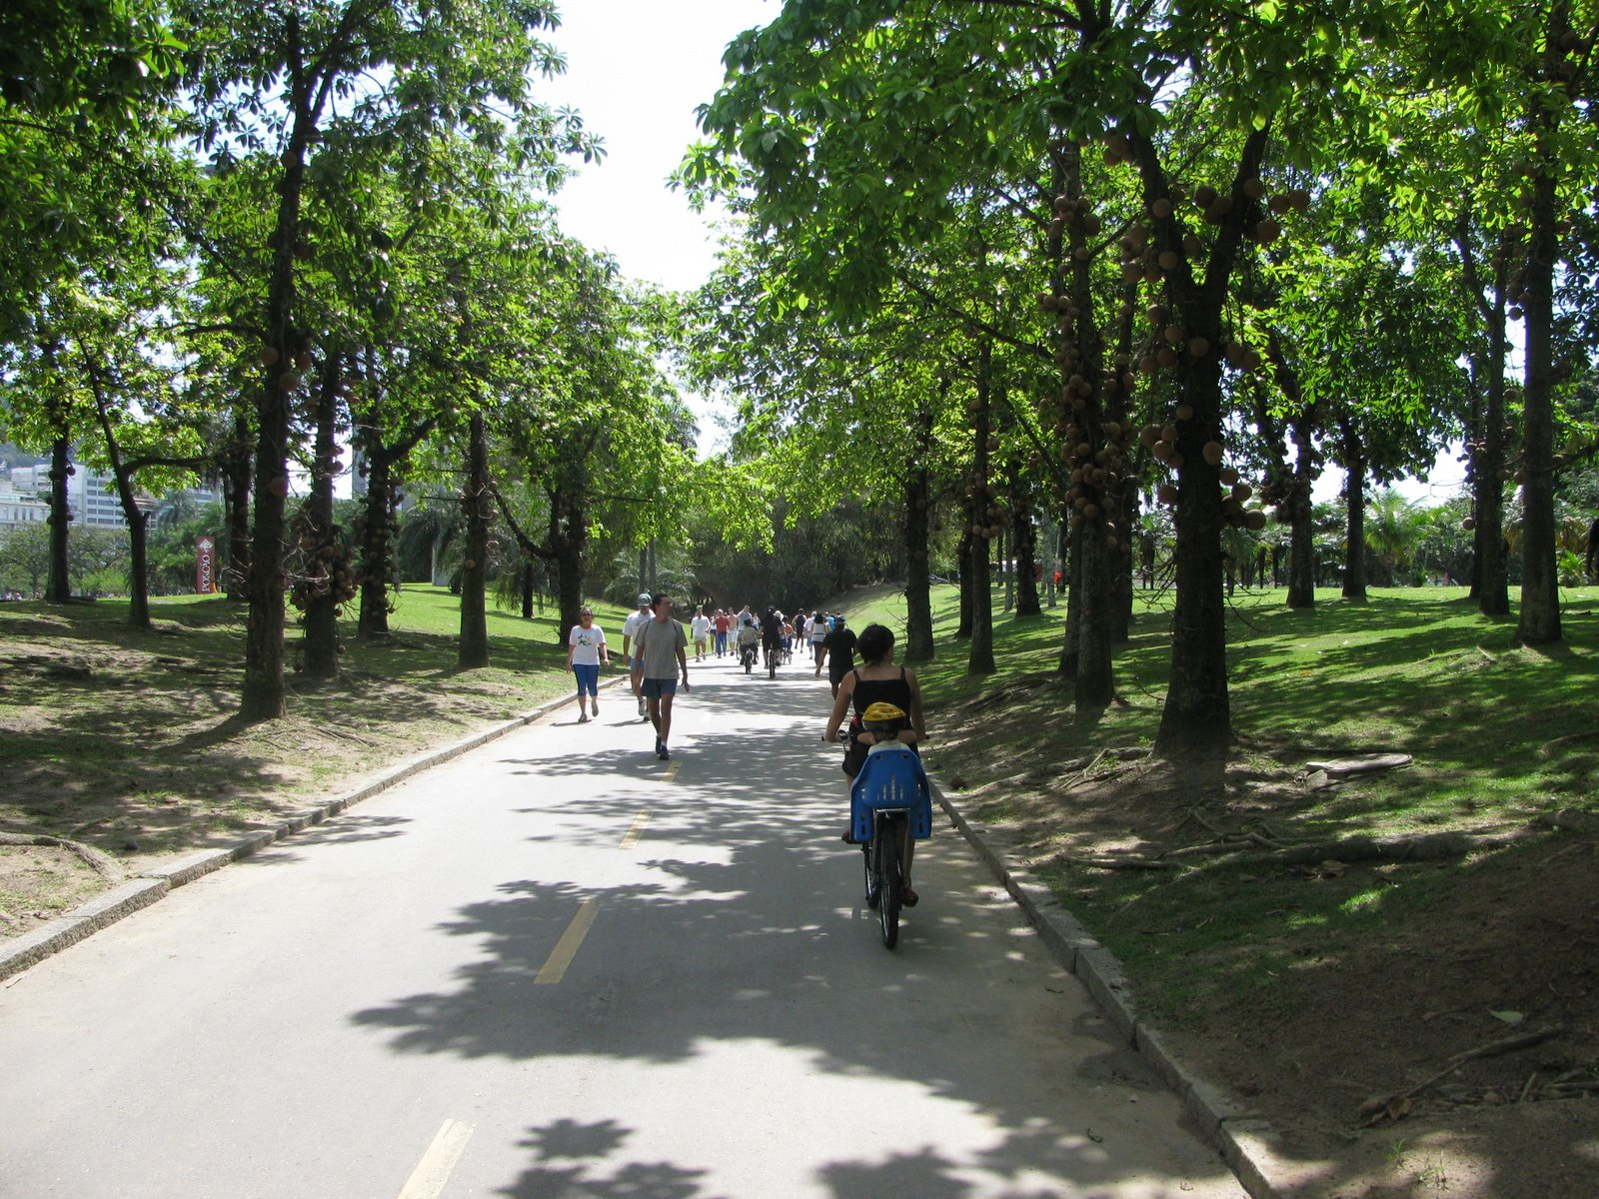
Notes:
Aterro do Flamengo

Slide 49
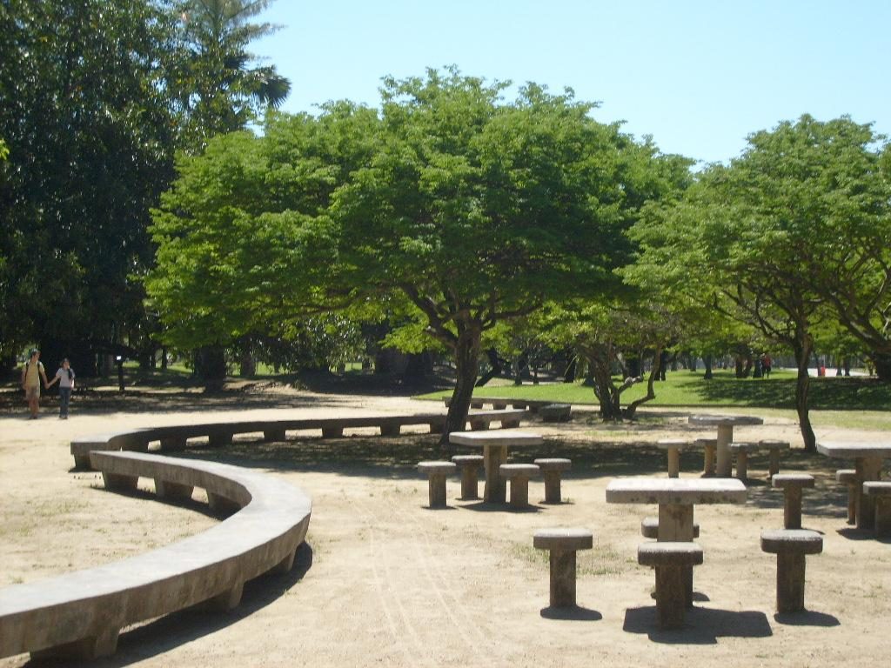
Notes:
Aterro do Flamengo

Slide 50
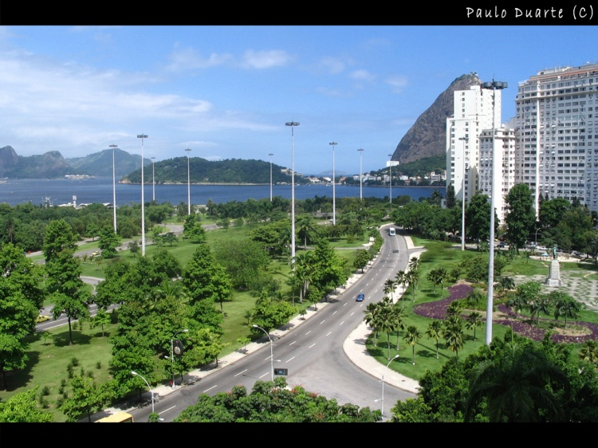
Aterro do Flamengo
Notes:
Aterro do Flamengo

Slide 51
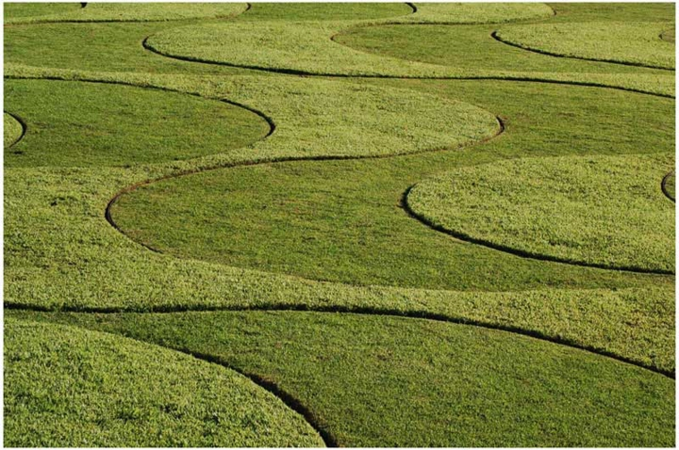
Notes:
Aterro do Flamengo

Slide 52
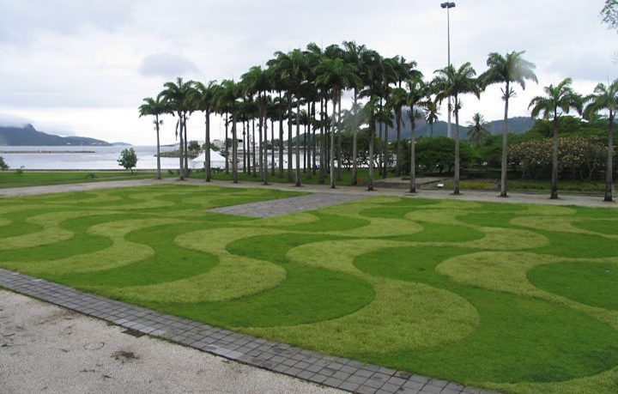
Notes:
Aterro do Flamengo

Slide 53
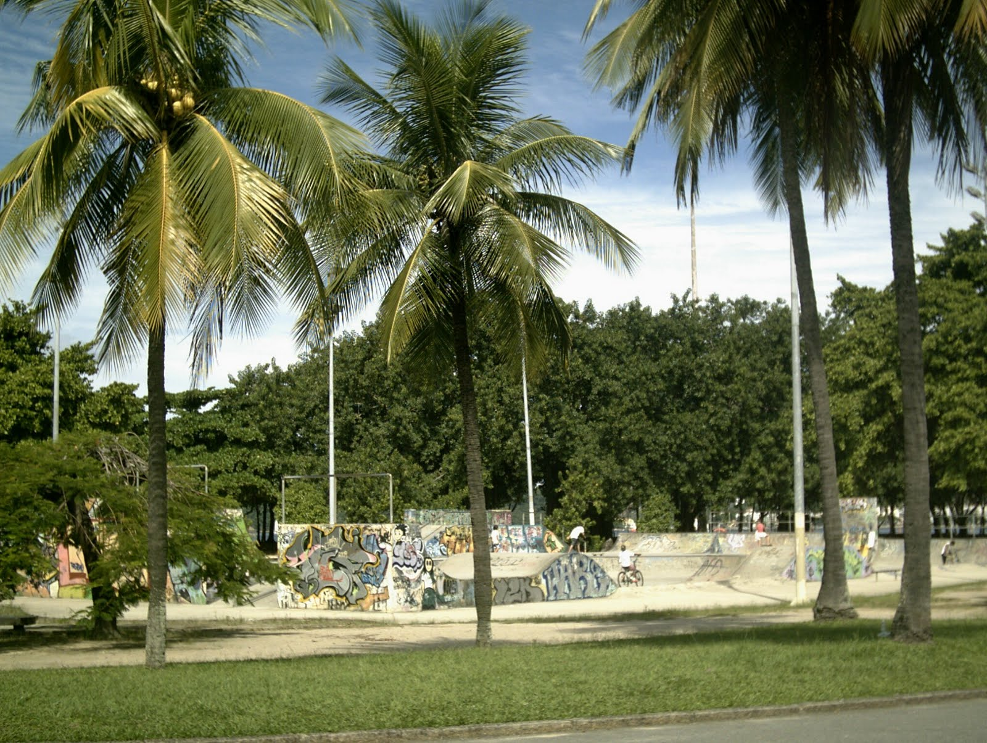
Notes:
Aterro do Flamengo

Slide 54
Notes:
Aterro do Flamengo

Slide 55
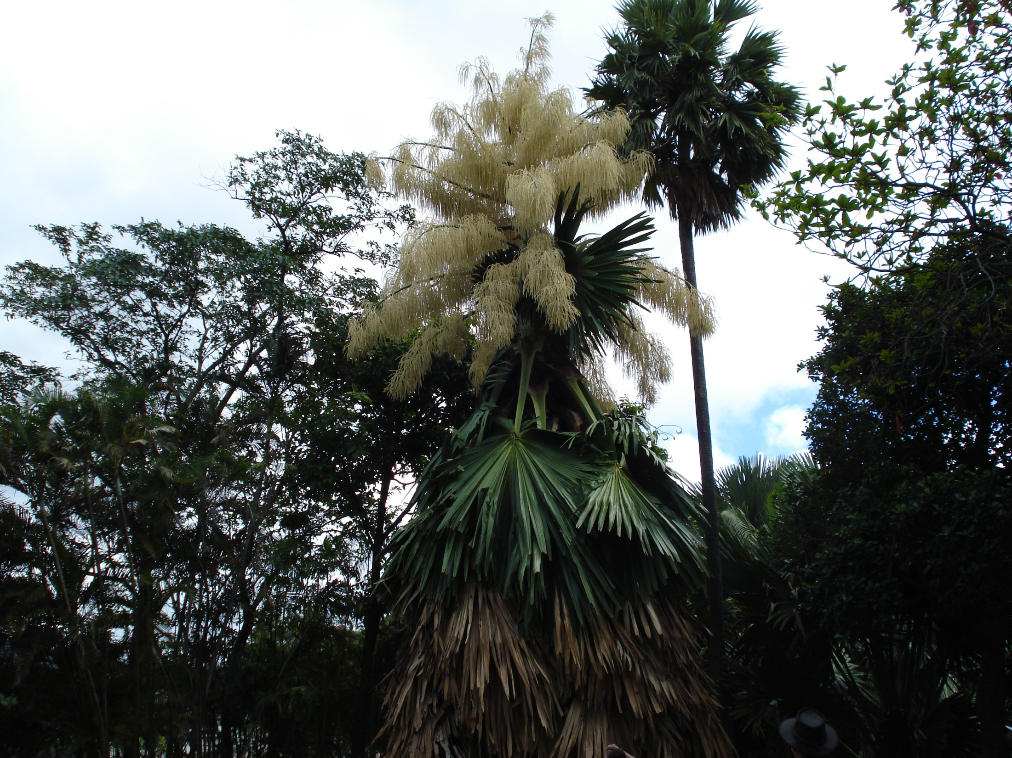
Notes:
Talipot

Slide 56
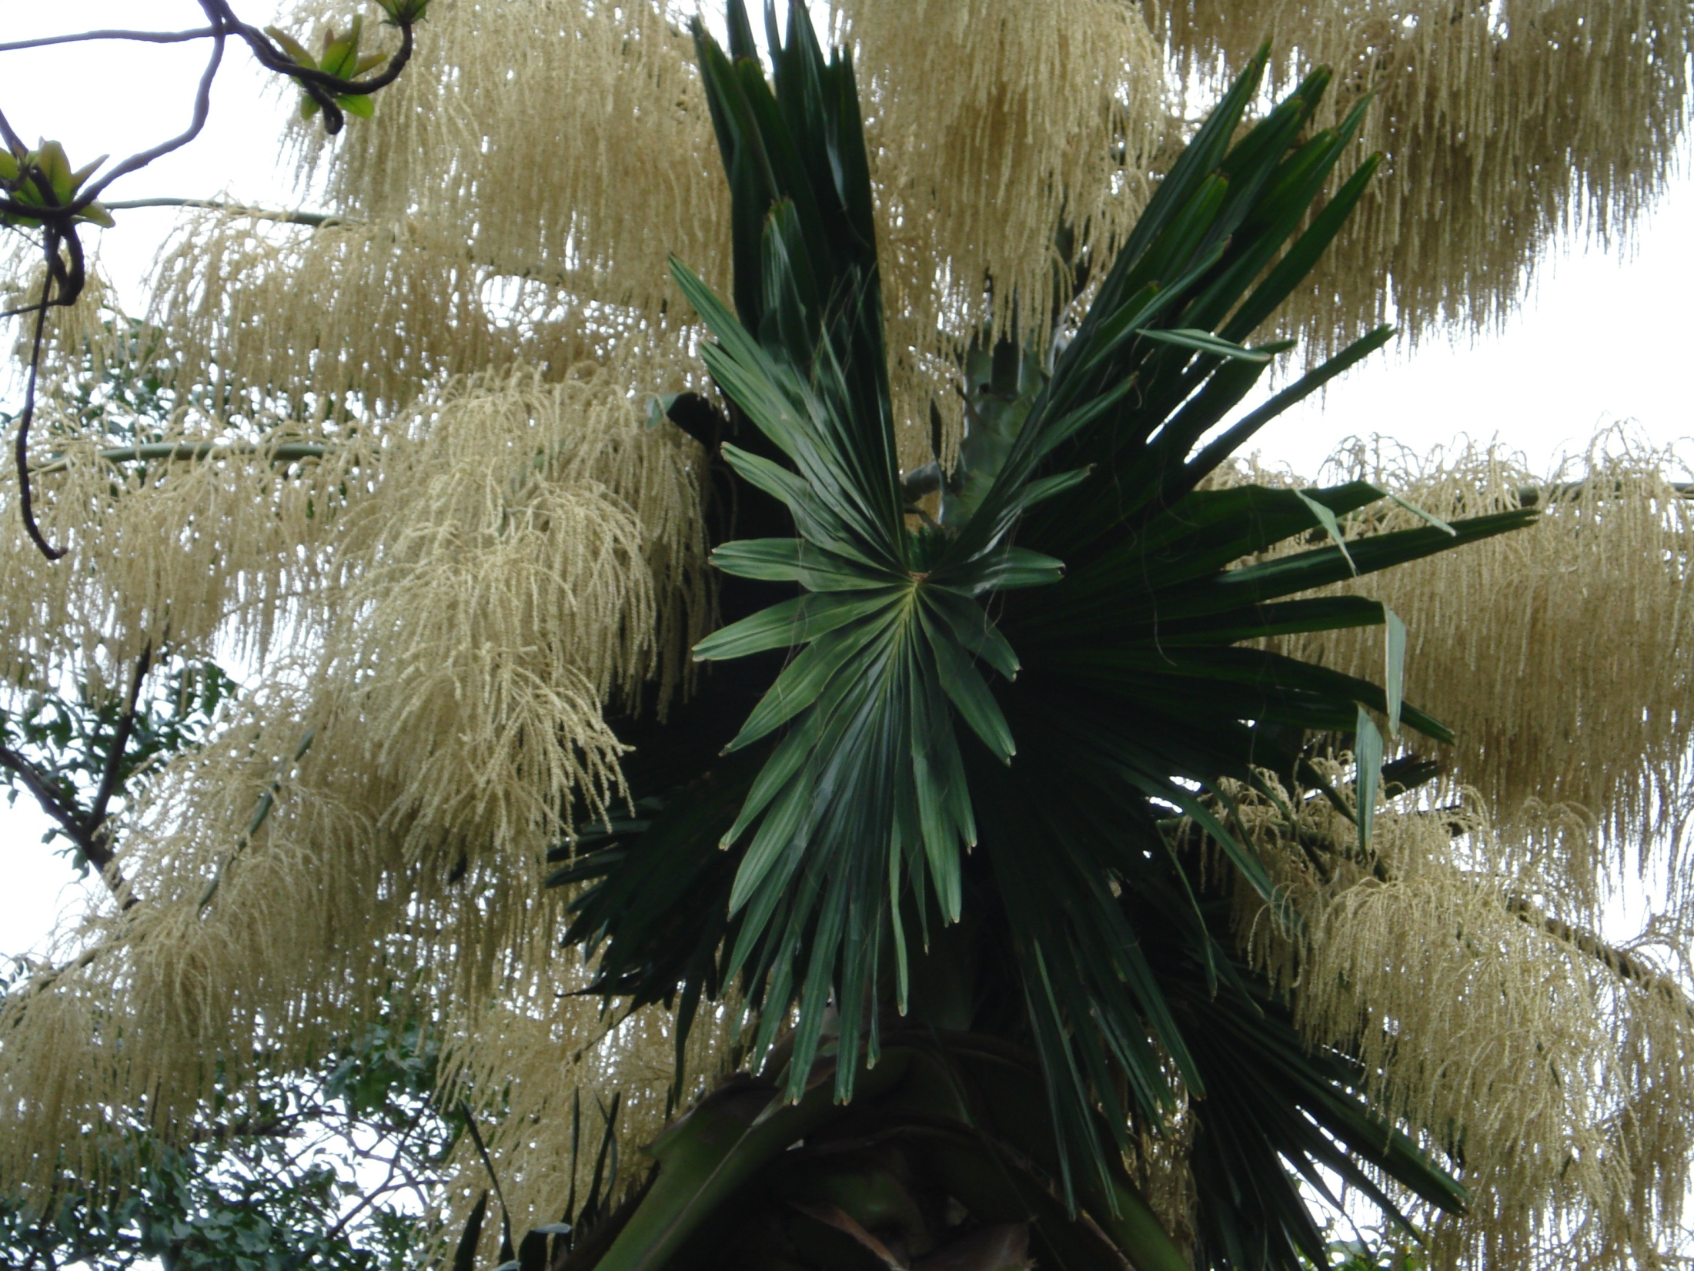
Notes:
Talipot.-Cuando florece muere

Slide 57

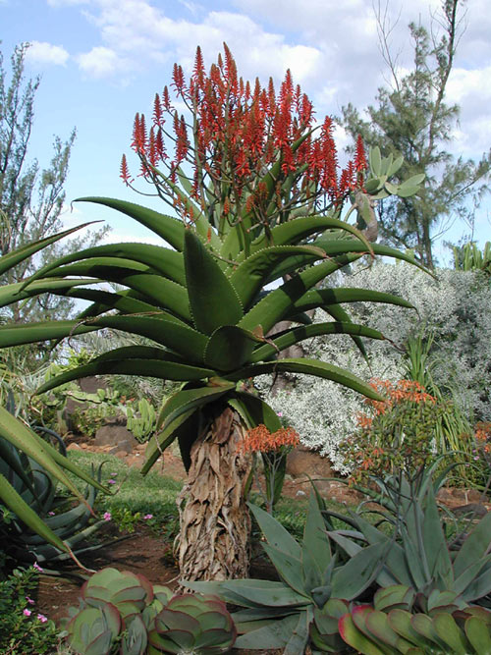
Notes:
Talipot y Aloe

Slide 58
Copacabana
Copacabana Beach fue el diseño más importante para Río de Janeiro en 1971 obra de Roberto Burle Marx..
Era una interpretación moderna abstracta de un patrón tradicional de pavimentación portuguesa utilizando ondas de conjuntos de piedra en blanco y negro.
El barrio de Copacabana tiene 350.000 personas que viven en una estrecha franja entre las montañas y el mar.
Su energía se derrama hacia la playa y es atrapada por el dinamismo del diseño de Marx. Lamentablemente, algunos de los diseños fueron eliminados cuando se amplio la Avenida Atlántica.

Slide 59
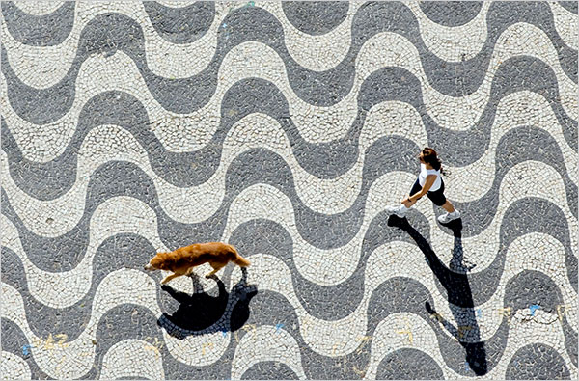
Notes:
Copacabana

Slide 60
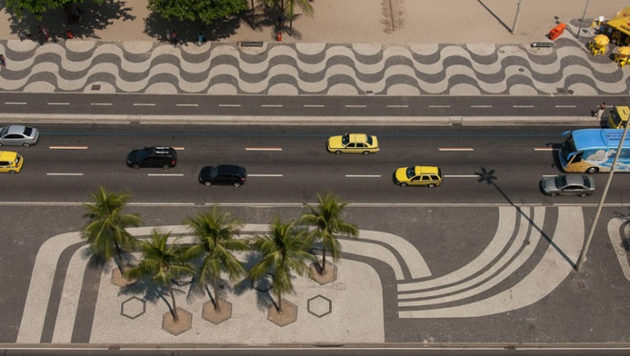
Notes:
Copacabana

Slide 61
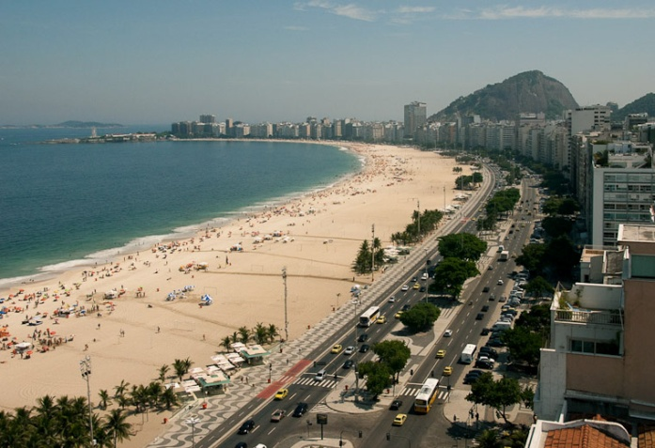
Notes:
Copacabana

Slide 62


Notes:
Copacabana

Slide 63


Notes:
Copacabana

Slide 64


Notes:
Copacabana

Slide 65

Notes:
Copacabana

Slide 66
Burle Marx.-Kuala Lumpur
El Picasso de la arquitectura paisajista Roberto Burle Marx (1909-1994) diseñó el Parque Central de la Kuala Lumpur City Centre (KLCC) poco antes de morir.
Roberto Burle Marx, un brasileño, creador de jardines como pinturas abstractas, el uso de plantas nativas para crear bloques de color.
Aquí hay algunas escenas en el parque, que es en realidad en la parte superior del aparcamiento subterráneo enorme de las Torres Gemelas emblemáticos de Kuala Lumpur.

Slide 67

Notes:
Burle Marx.-Kuala Lumpur

Slide 68

Notes:
Burle Marx.-Kuala Lumpur

Slide 69

Notes:
Burle Marx.-Kuala Lumpur

Slide 70

Notes:
Burle Marx.-Kuala Lumpur

Slide 71


Slide 72

Notes:
Burle Marx.-Kuala Lumpur

Slide 73

Notes:
Burle Marx.-Kuala Lumpur

Slide 74

Notes:
Burle Marx.-Kuala Lumpur

Slide 75

Notes:
Burle Marx.-Kuala Lumpur

Slide 76

Notes:
Burle Marx.-Kuala Lumpur

Slide 77

Notes:
Burle Marx.-Kuala Lumpur

Slide 78

Notes:
Burle Marx.-Kuala Lumpur

Slide 79

Notes:
Burle Marx.-Kuala Lumpur

Slide 80

Notes:
Burle Marx.-Kuala Lumpur

Slide 81

Notes:
Burle Marx.-Kuala Lumpur

Slide 82

Notes:
Burle Marx.-Kuala Lumpur

Slide 83

Notes:
Burle Marx.-Kuala Lumpur

Slide 84

Notes:
Burle Marx.-Kuala Lumpur

Slide 85

Notes:
Burle Marx.-Kuala Lumpur

Slide 86
Parque Américo Renée
El Parque Municipal Américo Renné Giannetti, con 180.000 m² de vallado y torres de vigilancia de todas las entradas, es el principal parque de Belo Horizonte .
Está en el centro de la ciudad , junto a la avenida Afonso Pena .
En marzo de 1894, el constructor de la comisión que se estableció en Belo Horizonte, coordinado por el ingeniero Aarón Reis , incluido dentro de las medidas adoptadas, la decisión de transformar la finca de William Ricardo Vaz de Mello en la zona de ocio de la población, dando origen al Parque Municipal.

Slide 87
El proyecto inicial fue diseñado por el arquitecto-jardinero Paul Villon , nació en Francia y un estudiante del naturalista francés también Glaziou responsable de Garden-Park , en Río de Janeiro .
Fundada el 26 de septiembre de 1897, en el momento de la construcción de la nueva capital (Belo Horizonte).
Rediseñado en 1992, a través de los Directores Regionales del Sur Central, en el acuerdo firmado con la Companhia Vale do Rio Doce , y algunas obras estaban aún por completar (finalización de la guardería, etc.)

Slide 88
El parque fue inaugurado junto con la ciudad. Sin embargo, con el tiempo, el parque ha perdido más de la mitad de su tamaño original.
Dentro de este parque se encuentra el Teatro Francisco Nunes , escenario de grandes piezas.

Slide 89

Notes:
Parque Américo Renee

Slide 90

Notes:
Brasil. Belo Horizonte. Américo Renee parque

Slide 91

Notes:
Parque Américo Renee

Slide 92

Notes:
Parque Américo Renee

Slide 93

Notes:
Plaza dela Libertade

Slide 94

Notes:
Parque Municipal Américo Renne

Slide 95

Notes:
Parque Américo Renee

Slide 96

Notes:
Parque Américo Renee

Slide 97

Notes:
Parque Américo Renee

Slide 98

Notes:
Parque Américo Renee

Slide 99

Notes:
Lagoa da Pampulha Divino

Slide 100


Notes:
Palacio da Liberdade

Slide 101
Pampulha Lake
El conjunto arquitectónico de Pampulha, proyectado por Oscar Niemeyer (1907 - 2012) entre 1942 y 1944, surgió de una comisión por el entonces alcalde de Belo Horizonte, Juscelino Kubitschek (1902 - 1976) para la construcción de una serie de edificios alrededor del lago artificial de Pampulha.
El trabajo para la realización de cinco edificios: un casino, un club exclusivo, un salón de baile popular, una iglesia y un hotel, que no se dio cuenta. Al final del proyecto, el alcalde ha añadido una residencia de fin de semana de verano para él y su familia.

Slide 102
El proyecto formaba parte de un plan de modernización de la ciudad, que experimentó una importante expansión en términos de espacio y de la población en los años 1940 y 50, que se traduce en la creación de nuevos barrios como el de Pampulha y Cidade Jardim, las zonas residenciales de la élite. La creación de una ciudad universitaria (1944-1951) y un distrito industrial, denominado Cidade Industrial , también datan de este período. En Pampulha, en particular, la administración municipal pretendía crear una zona de ocio de lujo, con un casino y un lago para deportes náuticos, con el fin de atraer inversiones. Para la ejecución del proyecto, Niemeyer se basó en la colaboración del ingeniero de estructuras y poeta, Joaquim Cardoso (1897 - 1978) y el paisajista Burle Marx (1909 - 1994).

Slide 103

Notes:
Pampulha Lake

Slide 104

Notes:
Pampulha Lake

Slide 105

Notes:
Pampulha Lake

Slide 106

Notes:
Pampulha Lake

Slide 107

Notes:
Parque Municipal Américo Renne

Slide 108

Notes:
Plaza dela Libertade

Slide 109
Residencia Raúl de Sosa
Uno de los jardines que realizo el paisajista brasileño Roberto Burle Marx en 1983,es este el jardín de la Residencia Privada del Arquitecto Raúl de Souza Martins en Petropolis ( Brasil)
Un jardín de 7.000 m2 en el que el paisajista aprovecha la topografía natural de la zona situada
en la ladera de una colina, salvando el desnivel con la instalación de amplias terrazas y utiliza especies vegetales de su entorno para crear exuberantes jardines con vegetación tropical.

Slide 110


Slide 111

Notes:
Residencia Raúl de Sosa

Slide 112

Notes:
Residencia Raúl de Sosa

Slide 113

Notes:
Residencia Raúl de Sosa

Slide 114

Notes:
Residencia Raúl de Sosa

Slide 115

Notes:
Residencia Raúl de Sosa

Slide 116


Slide 118
Petrobras. Rio de Janeiro
Construcción ecosostenible - Concebida conforme a las normas de Estados Unidos Green Building Council, la creación de la Universidad Petrobras, en Río de Janeiro, sigue los más modernos conceptos de sostenibilidad.
Los cuidados se iniciaron ya en la fase de construcción, que utiliza madera certificada, pinturas con bajo nivel de emisiones de gases corrosivos e insumos reciclados.
Toda el agua utilizada para el riego de jardines y para limpiar y lavar inodoros proviene del agua de lluvia capturada y de agua reutilizada procedente del sistema de aire acondicionado.

Slide 119
Además, los sustitutos naturales de luz para una mayor parte de la luz artificial.
Vidrio instalado en las fachadas interiores y exteriores y un atrio central cubierto por una claraboya de 900 metros lo hizo posible.
En tiempos en que la ecoeficiencia se ha convertido cada vez más necesaria y la conciencia ecológica debe estar presente en la vida de las personas, la Compañía da una lección de sostenibilidad.
Los jardines fueron diseñados por Roberto Burle Marx.

Slide 120

Notes:
Brasil.-Petrobras.-Rio de Janeiro

Slide 121

Notes:
Brasil.-Petrobras.-Rio de Janeiro

Slide 122


Slide 123


Slide 124
Embassy of Belgium.-Brasilia.
Embajada de Bélgica jardín, Brasilia, por Roberto Burle Marx .
Embajada de Bélgica - es una misión bilateral en el extranjero y promueve los intereses de Bélgica en el extranjero.
La Embajada de Bélgica en Brasilia también juega un papel importante en el desarrollo, asuntos culturales y los contactos con la prensa de Brasil. Las actividades de todas las embajadas de Bélgica suelen ser coordinadas desde los Ministerios de Relaciones Exteriores.
Los jardines fueron diseñados por Burle Marx.

Slide 125

Notes:
Brasil.-Embassy of Belgium.-Brasilia.

Slide 126


Slide 127


Slide 128


Slide 129


Slide 130


Slide 131
Instituto Moreira Salles .-Rio de Janeiro
El IMS es una organización sin fines de lucro fundada por Walther Moreira Salles en 1990 .
Es administrado por la familia Moreira Salles y tiene el único propósito de promover y desarrollar programas culturales se centran principalmente en cinco áreas: fotografía, literatura, biblioteca, arte y música brasileña.
Parte de los fondos fotográficos, literarios y de artes pláticas musicales están disponibles para su consulta en la página web de la institución , así como sus centros culturales en todo el Brasil (Río de Janeiro, Sao Paulo y Caldas Wells), cuatro (Galerías São Paulo, Río de Janeiro, Curitiba y Porto Alegre).

Slide 132
Tiene, sin embargo, en las áreas de reservas técnicas de fotos, música, biblioteca y galería de arte -. ubicado en Sao Paulo y Río de Janeiro, y una emisora ​​de radio en Internet
Los jardines fueron diseñados por Roberto Burle Marx.

Slide 133


Slide 134


Slide 135


Slide 136



Slide 137
Mangrove Facenda.Burle Marx
También conocido como Niniha Magalhaes Residence Lins.
Situado en un valle poco profundo en pendiente con una corriente, el jardín se integra bien con el entorno Parque Nacional da Tijuca .
Jardines diseñados por Roberto Burle Marx

Slide 138


Slide 139


Slide 140


Slide 141


Slide 142


Slide 143



Slide 144
Ministry of Foreing Affairs.-Brasilia.-Burle Marx
1965.
Hay 3 jardines: los jardines del foso que rodea el edificio de Oscar Niemeyer, un jardín interior en la calle y un jardín en la azotea.
Itamaraty Palace (Palacio do Itamaraty) es el nombre del edificio de la sede del Ministerio de Relaciones Exteriores de Brasil.
El puente, que se ejecuta a través de una enorme piscina ornamental salpicado de islas de plantas tropicales, conduce a una de las mayores colecciones de arte públicas en Brasil.

Slide 145
La sala principal masiva 220 metros cuadrados en la planta baja está libre de columnas y cuenta con un 2,3 metros de ancho escalera de caracol sin barandilla.
Athos Bulcão creó las paredes de mármol en relieve.
Burle Marx diseñó los jardines, con plantas de la región amazónica, y Bruno Giorgi (el mismo artista que creó a los ángeles que cuelgan en la Catedral de Brasilia) talló la escultura Meteoro partir de un único bloque de cuatro toneladas de mármol de Carrara, que se ha expuesto en el jardín de agua en frente del Palacio desde 1967.

Slide 146


Slide 147


Slide 148


Slide 149


Slide 150


Slide 151


Slide 152



Slide 153



Slide 154


Slide 155
Brasil.-Minister Army.
1970.
Ocupa una parcela triangular adyacente al edificio del Ministerio, este jardín está en proceso de remodelación
Burle Marx -que nunca estudió botánica oficialmente- luchó por una frase que convirtió en eslogan: "Los jardines devuelven a las personas el verde que la ciudad les robó".
Organizando plantas nativas según los principios estéticos de las vanguardias artísticas, especialmente el cubismo y el arte abstracto, creó una nueva gramática para el diseño de paisajes".

Slide 156


Slide 157


Slide 158


Slide 159


Slide 160


Slide 161


Slide 162


Slide 163


Slide 164


Slide 165
Olivo Gomes.-Sao Jose dos Campos.-Brasil
1950 y 1966.
Ahora el Parque da Cidade Roberto Burle Marx. El parque es un atractivo para la población local, pero el edificio Rino Levi-diseñado se ha descuidado bastante.
Un patrocinio se encuentra en las etapas finales de ser arreglado (2009) por lo que se espera que la calidad del mantenimiento va a mejorar.

Slide 166


Slide 167


Slide 168


Slide 169


Slide 170


Slide 171


Slide 172


Slide 174





Slide 175





Slide 176



Slide 177





Slide 178





Slide 179





Slide 180





Slide 181





Slide 182


